Slide 1
观测
理论

Slide 2
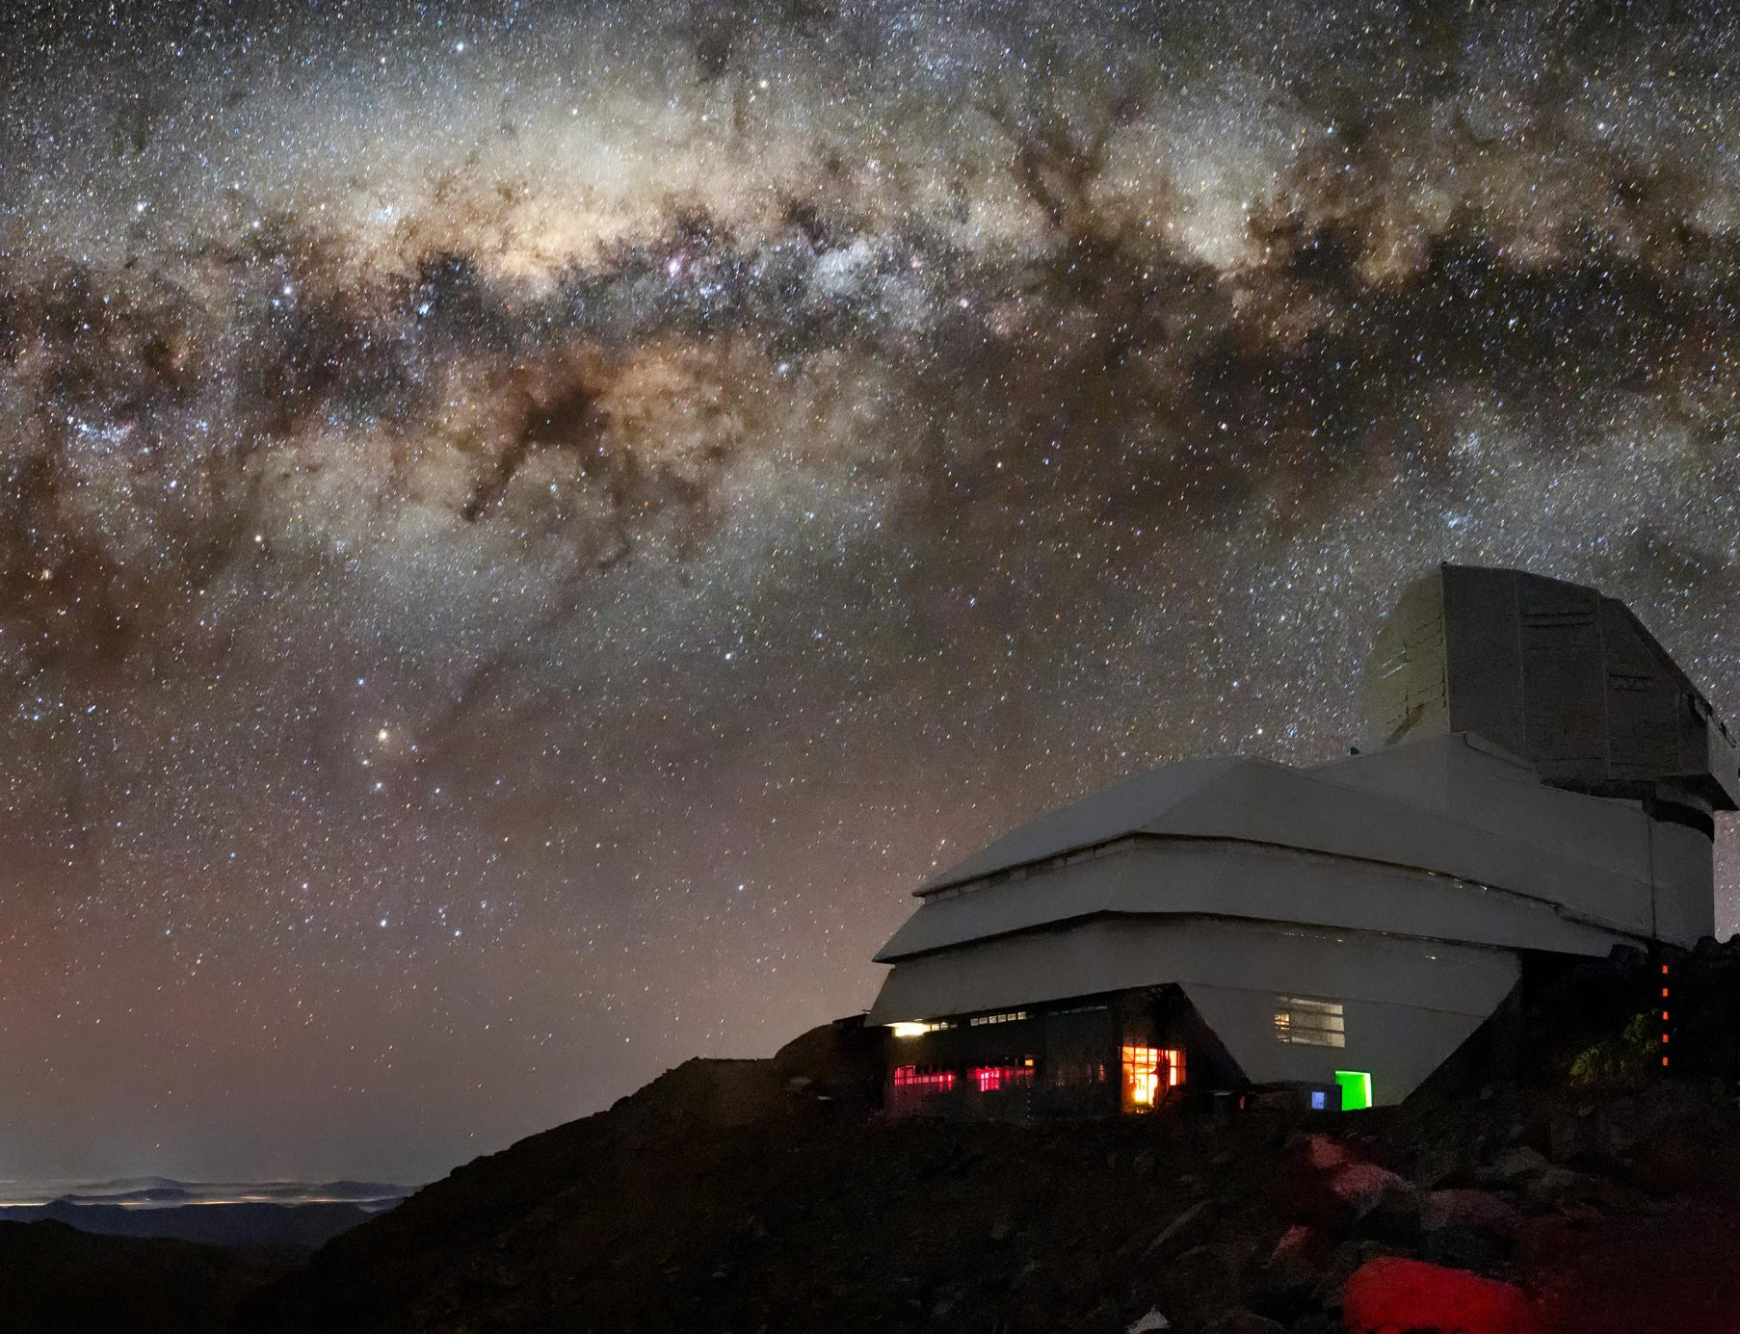
观测
图源：维拉·鲁宾天文台
理论

Slide 3
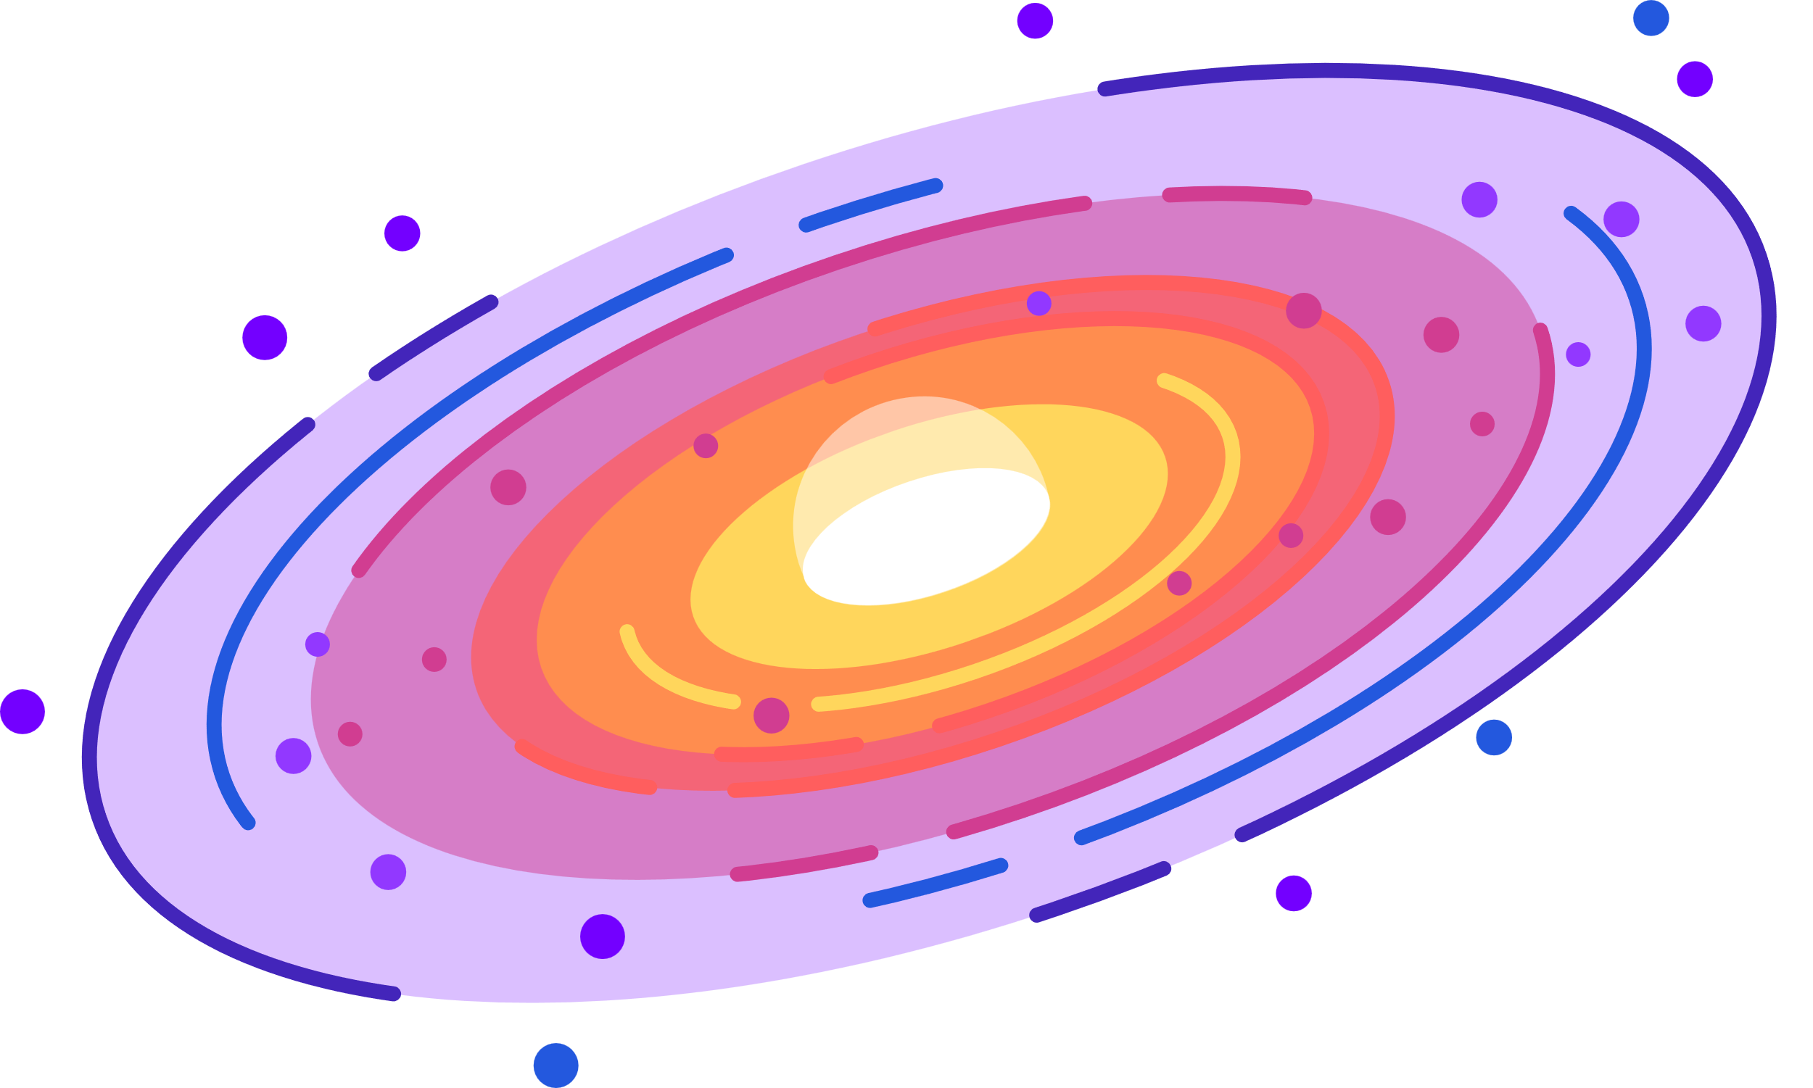



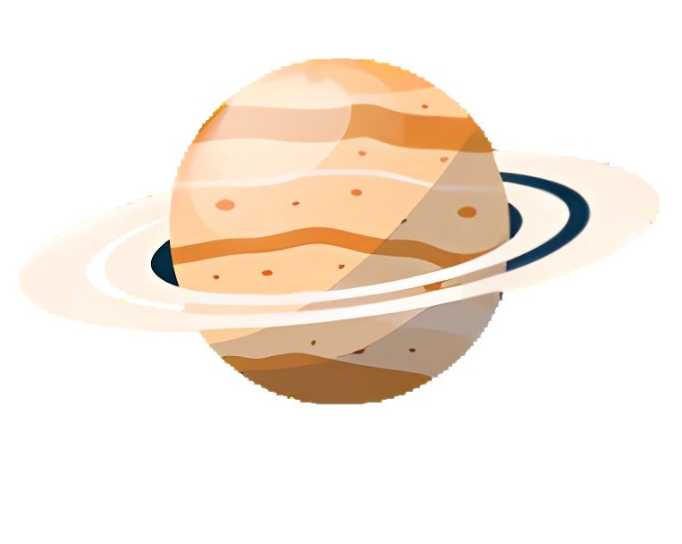


观测
理论
图源：维拉·鲁宾天文台
$$R_{μν}−\frac{1}{2}g_{μν}R=\frac{8πG}{c^{4}}T_{μν}$$
$$F=\frac{Gm_{1}m_{2}}{r^{2}}$$

Slide 5


宇宙整体的演化规律
近似
$$3\frac{\ddot{a}}{a}=Λ−4πG(ρ+3p)$$
均匀且各向同性
$$\dot{ρ}=−3H\left(ρ+\frac{p}{c^{2}}\right)$$
(Friedmann 方程)
难以解析求解！
宇宙的大尺度结构
以及星系的形成过程

Slide 6
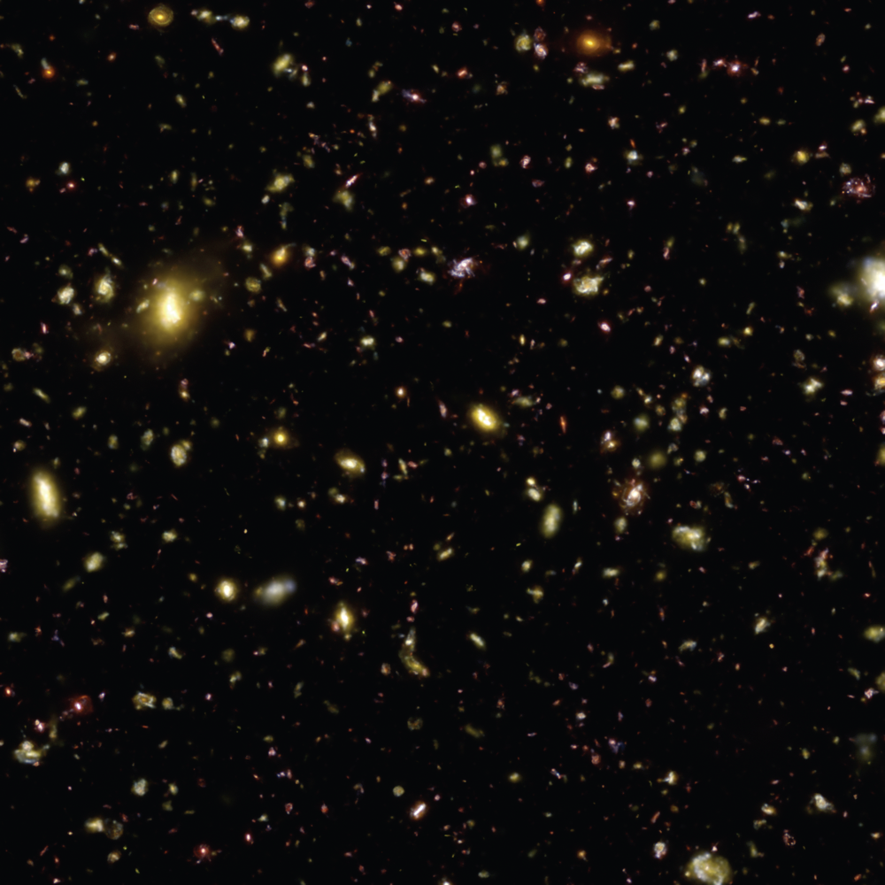
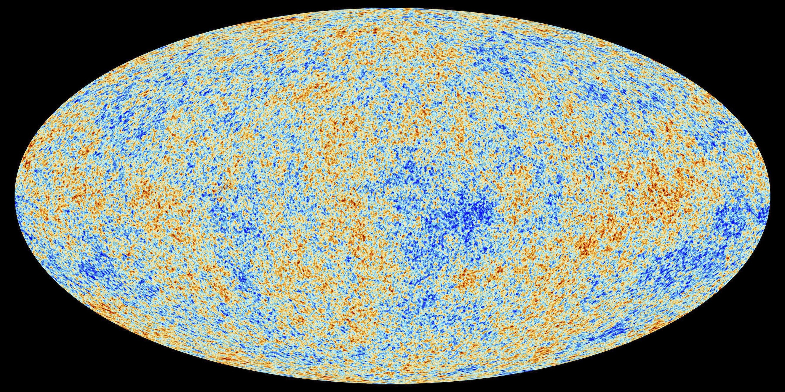
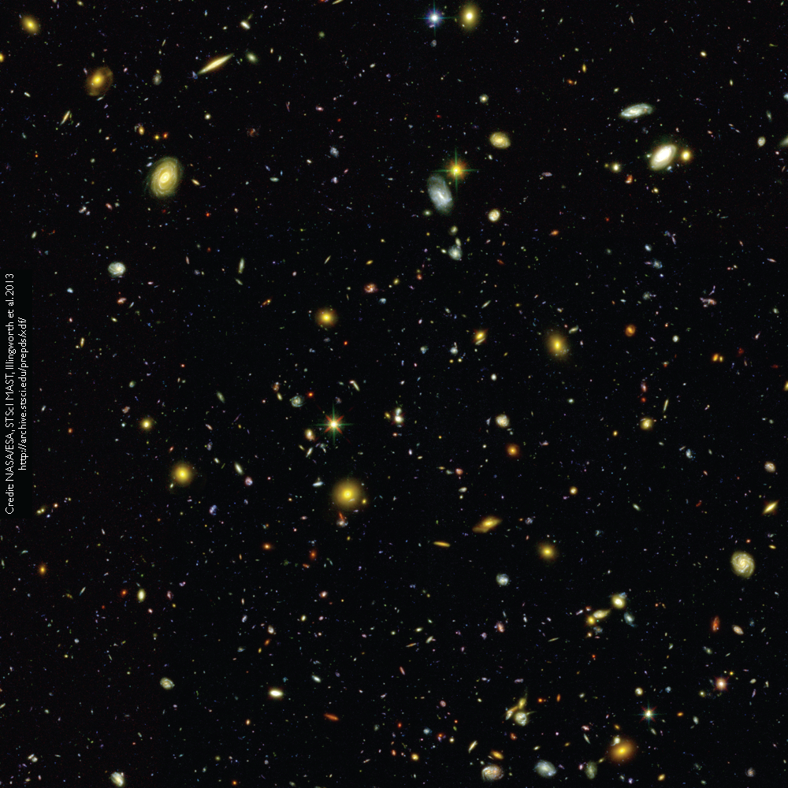



$$R_{μν}−\frac{1}{2}g_{μν}R+Λg_{μν}=\frac{8πG}{c^{4}}T_{μν}$$
$$3\frac{\ddot{a}}{a}=Λ−4πG(ρ+3p)$$
提供演化规律
晚期宇宙模拟结果
……
图源：illustris
$Λ$CDM 模型（宇宙学模型）
数值计算
提供初始条件
图源：Hubble 望远镜
对比验证
宇宙微波背景辐射（早期宇宙观测数据）
图源：ESA, Planck 卫星
观测数据

Slide 7


$$R_{μν}−\frac{1}{2}g_{μν}R=\frac{8πG}{c^{4}}T_{μν}$$
$$F=\frac{Gm_{1}m_{2}}{r^{2}}$$

